Slide 1
Українська мова
ІV тиждень
Урок 4

Slide 2
ПРИГОТУЙ ВЧИСЬ
Робочий зошит
Ручку, олівець
Дотримуватися інструкцій
Читати виразно
Шукати і виписувати потрібні слова
Вести записи охайно і розбірливо

Slide 3
Крок 1. Прочитай казку
Як кріт штанці роздобув
Едуард Петішка

Slide 4
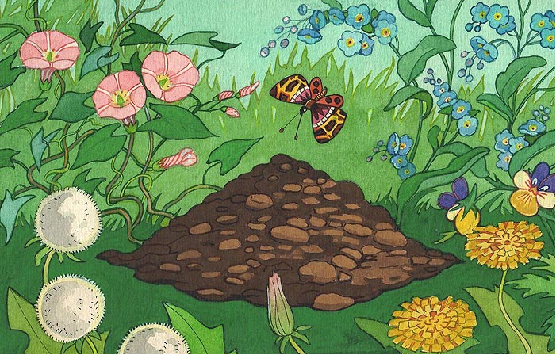
Стоїть на галявині горбок. Та горбок не простий: погойдується та підстрибує, немов у нього ніжки.

Slide 5
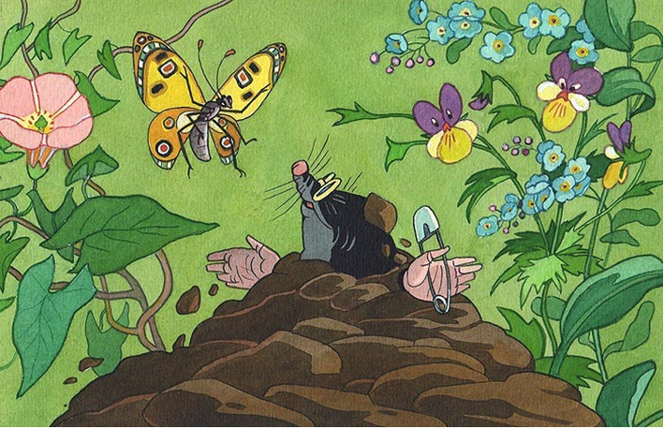
І справді в нього ніжки є, і навіть мордочка. Подивись-но! Адже це кріт!

Slide 6
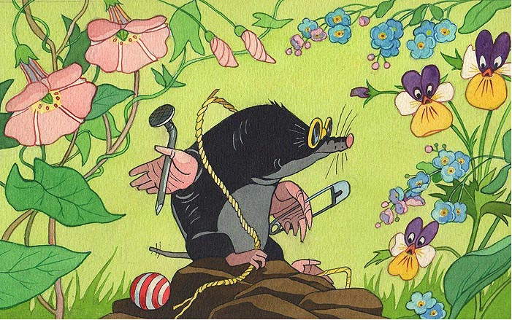
– Ось я тут увесь, – каже, – з усіма скарбами, які знайшов у землі. Добре було б мати штанці з кишенями. Скільки можна було б сховати!

Slide 7
ЗУПИНКА!
Хто головний герой казки?
Що хотілося мати кротику?
Як ти гадаєш, що буде далі?

Slide 8
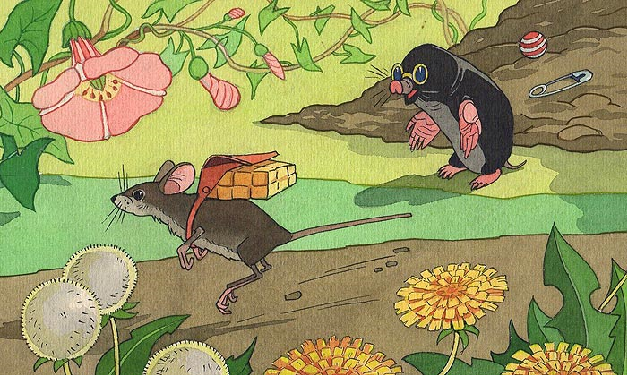
– Мишко, постривай, мишко! Ти живеш у хаті біля людей і, напевно, знаєш, де можна дістати штани з великими кишенями.

Slide 9
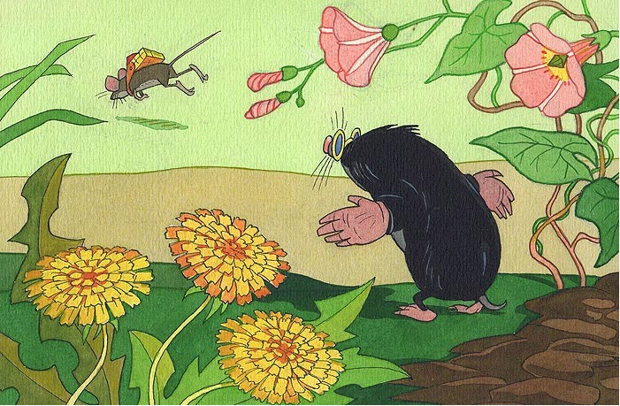
– Хі-хі-хі, бач чого захотів! – пискнула мишка. – Нащо мені штани? Мені б сиру або цукру...

Slide 10
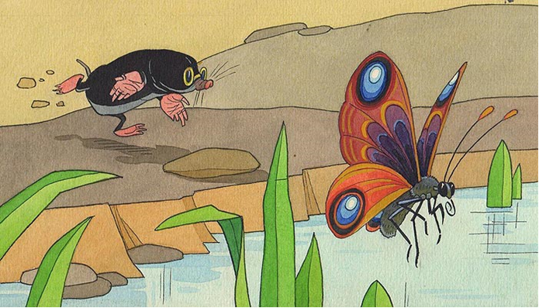
Побачив кріт метелика, побіг за ним:
– Метелику, постривай, метелику! Ти по світу літаєш і бага-то всього бачиш. Може, ти знаєш, де б я міг дістати штанці з великими кишенями?

Slide 11
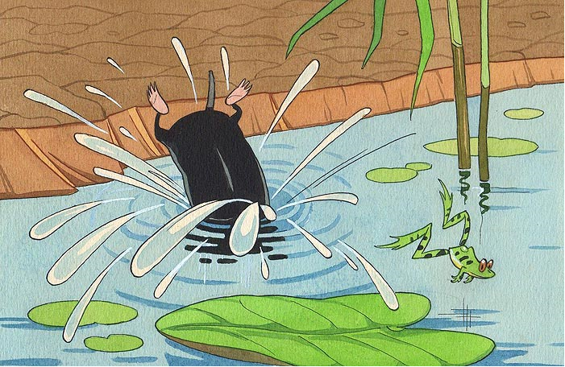
А метелик ніби й не чує: летить собі далі. Кріт усе біжить за метеликом, дивиться йому вслід, як раптом – шубовсть у воду! Не помітив, що через дорогу струмок біжить.

Slide 12
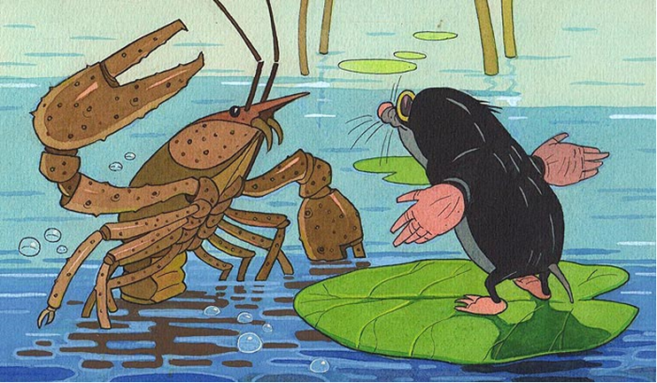
– Це хто тут піднімає шум? – обурився рак.
– Не гнівайтесь, дядечку рак, я не навмисно. Чи не знаєте ви, де б я міг дістати штанці з кишенями?

Slide 13
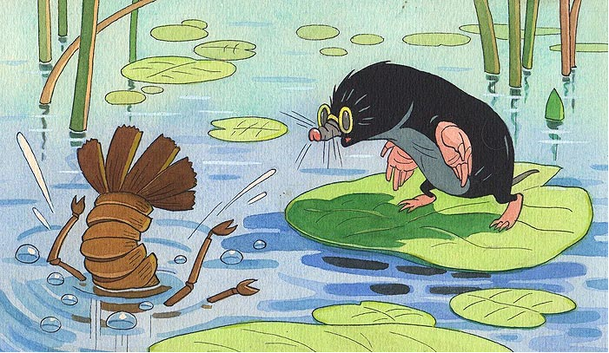
– Принеси мені, друже, полотна, і я скрою тобі штанці. І нащо було такий галас зчиняти... – пробурчав рак і зник під каменем.

Slide 14
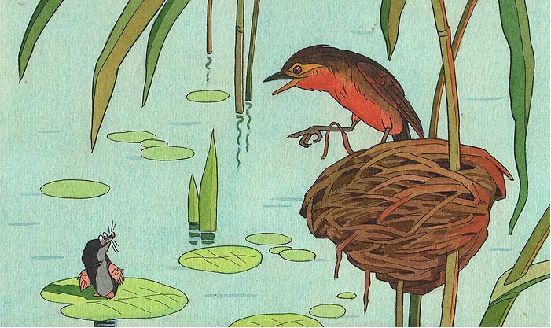
"Треба піти до очеретянки, – подумав кріт. – Очеретянка вміє зшити собі гніздо та, мабуть, зуміє пошити і штанці.
–Добре, я зшию тобі штанці, – пообіцяла очеретянка, – але ти мені спочатку принеси скроєне полотно.

Slide 15
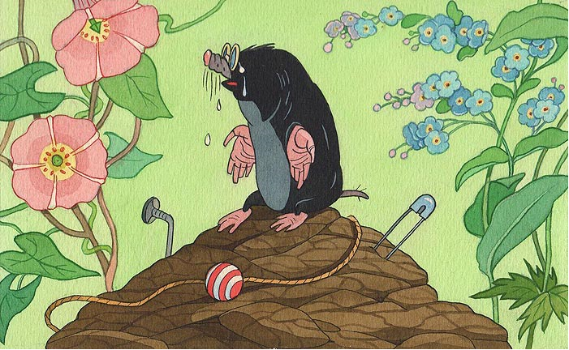
– Ах, біда моя, біда! – плаче кріт на горбку. – Рак хоче скроїти мені штанці, очеретянка хоче пошити мені їх, але де взяти полотно?

Slide 16
ЗУПИНКА!
Чи справдилися твої припущення?
До кого кротик звернувся по допомогу?
Чому вони не змогли допомогти кротику?
Як ти гадаєш, будуть у кротика штанці з кишенями?
Хто йому допоможе?

Slide 17
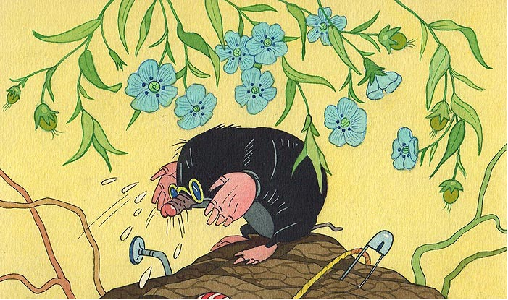
Раптом до крота схилився льон:
– Допоможи мені, прополи бур'яни, ато вони мене зовсім задушать. А жуків скільки! Прожени жуків! А я пораджу тобі, що ти маєш іще зробити, щоб здобути штанці з кишенями.

Slide 18
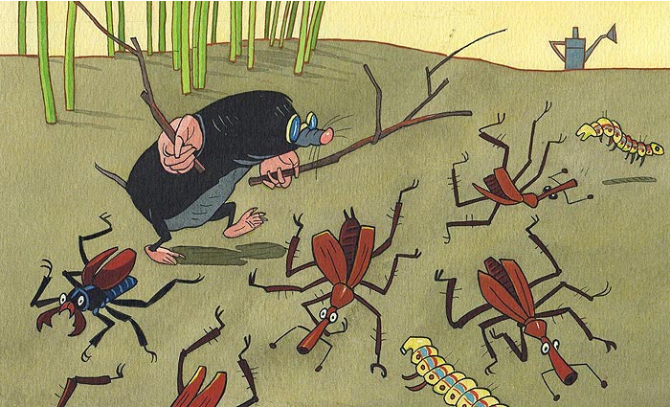
І кріт заходився працювати. Він весь час тільки й робив, що поливав льон та відганяв гусениць і жуків.

Slide 19
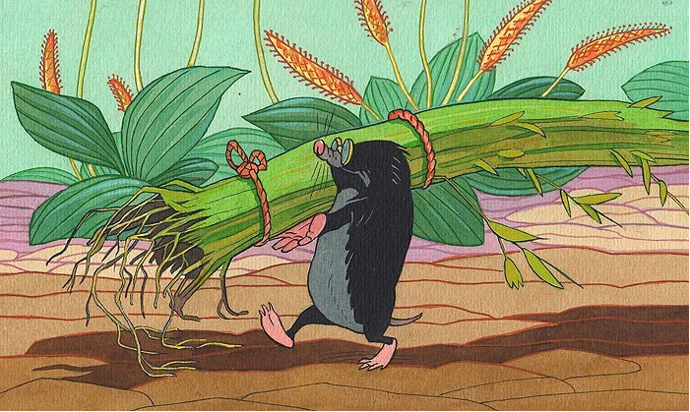
Але от дозрів льон, і попросив він крота висмикнути його з землі, зв'язати в оберемок і віднести до струмка.

Slide 20
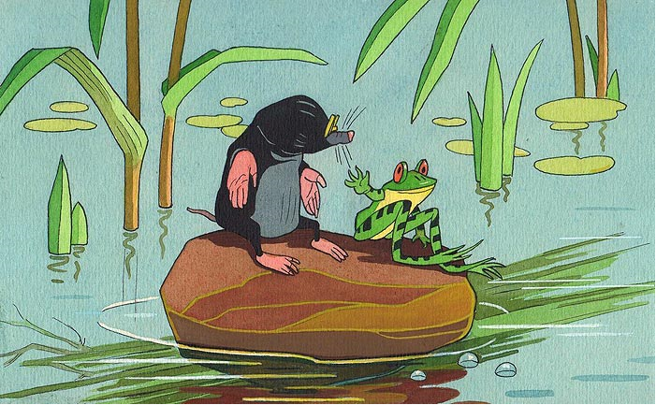
А там, біля самого краю струмка, сиділа жаба. Вона допомогла кроту занурити льон у воду, а зверху каменем причавити, щоб льон під водою залишився.

Slide 21
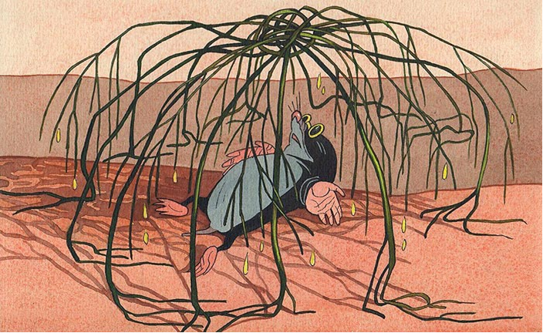
Коли льон добряче змок, кріт виніс його на берег і збудував із стебел намет.
– Підсихай тепер швидше, а я поки посплю.

Slide 22
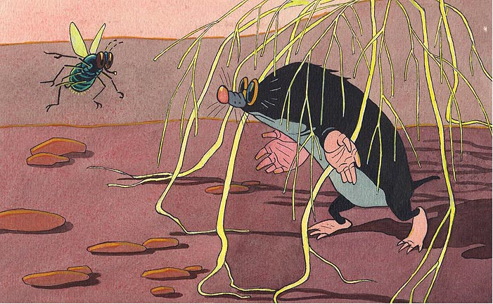
Так і проспав би він, мабуть, до цього дня, якби не збудила його муха: вона сіла прямо на його мордочку.
– Ай! – схопився кріт як ужалений.

Slide 23
ЗУПИНКА!
Хто взявся допомогти кротику?
Яке прохання льону виконав кротик?
ЗРОБИ ПАУЗУ!
ПОПИЙ ВОДИ!
ВІДПОЧИНЬ І ПОВЕРТАЙСЯ!

Slide 24
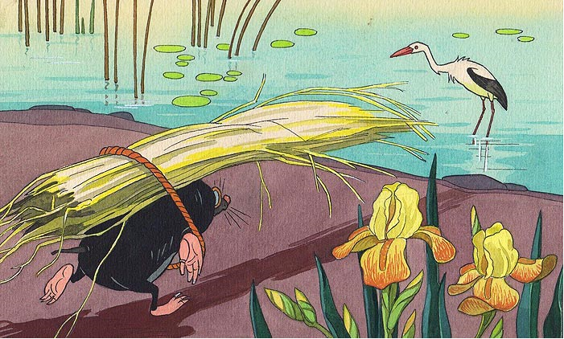
"От я вже льон повисмикував, вимочив і висушив, – думає кріт, – тепер ще треба, щоб лелека допоміг мені його зім'яти."

Slide 25
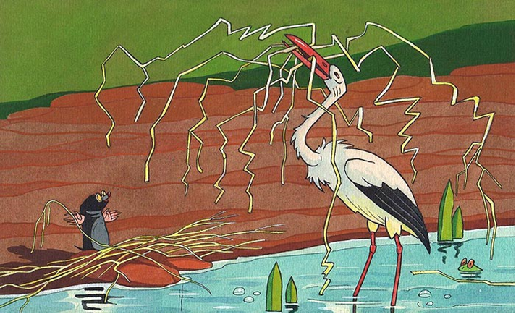
– Дядьку лелеко, будь ласка, зімни стебла льону. Мені потрібно полотно на штанці з кишенями.
– На штанці, кажеш? Ну, звичайно, я тобі допоможу.
І лелека своїм вели-ким дзьобом зім'яв стебла льону, щоб волокна відокреми-лися.

Slide 26
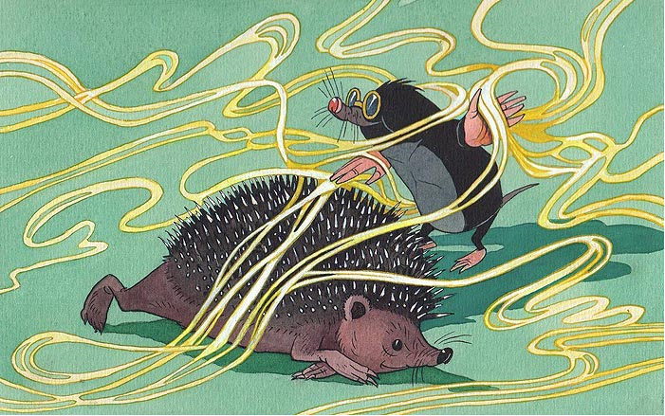
"А тепер мерщій до їжака", – думає кріт.
– Їжачок, любий, – просить кріт, – дозволь мені на твоїх голках прочесати ось ці зім'яті стебла льону. Мені потрібно полотно на штанці.

Slide 27
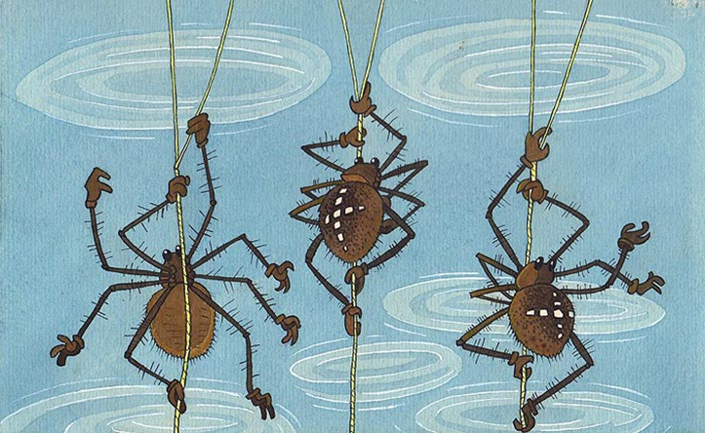
З прочесаним льоном кріт побіг до павуків.
– Ми тобі допоможемо, – сказали вони і взялися за справу. Робота так і кипіла у них у лапках. А тепер – скоріш на галявинку.

Slide 28
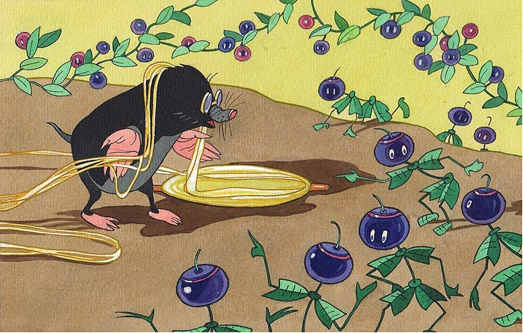
– Чорнички, солодкі сині чорнички! Я несу нитки на полотно. Допоможіть мені пофарбувати їх!
Чорнички закивали синіми голівками.

Slide 29
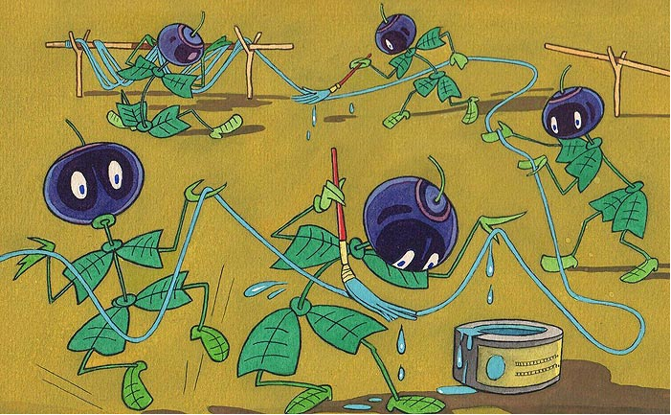
Зрадів кріт і почав розкручувати веретено, а чорнички подавали одна одній нитку та фарбували її.

Slide 30
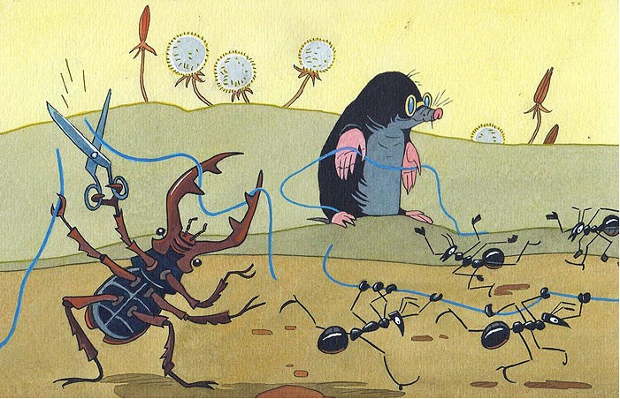
Жук-олень перерізав нитку, а мурахи несли відрізки.

Slide 31
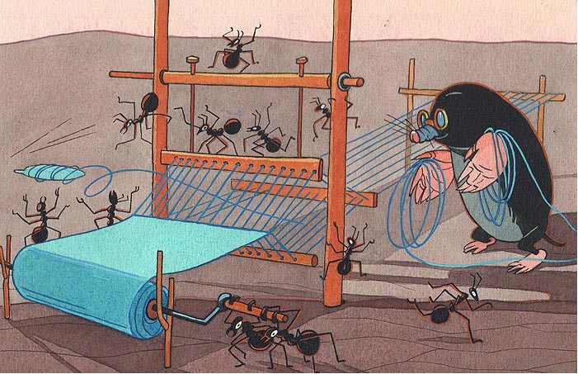
Побудували мурахи ткацький верстат – машину, на якій тчуть з ниток полотно, – і стали ткати.

Slide 32
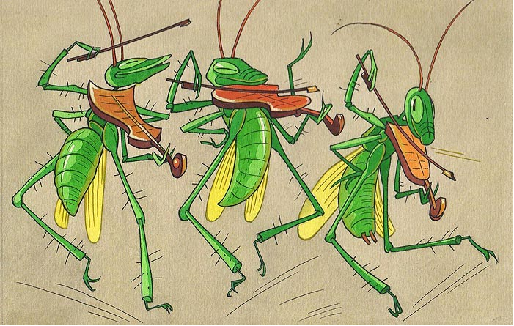
Заграли скрипочки - це коники влаштували концерт, щоб мурашкам веселіше було працювати.

Slide 33
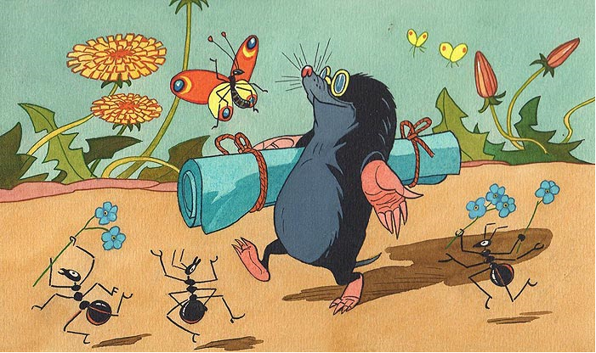
Яке гарне полотно! Тепер у крота будуть штанці. Штанці з великими кише-нями.
– Не знаю, навіть, як дякувати вам, – вклонився кріт мурашкам. А потім пере-кинув полотно через плече і рушив далі.

Slide 34
ЗУПИНКА!
За що кротик дякував мурашкам?
Як ти гадаєш, куди тепер попрямує кротик?

Slide 35
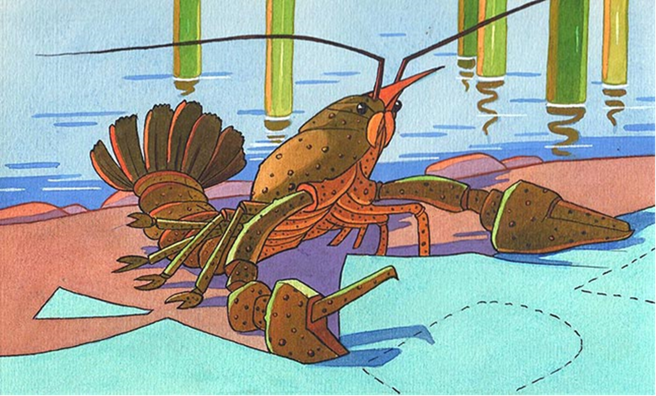
Дядечко рак розкроїв полотно.

Slide 36
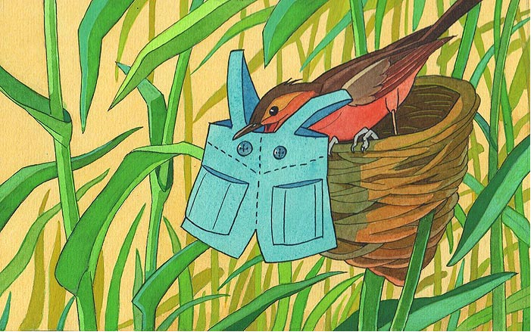
А очеретянка пошила кроту чудові штанці з великими кишенями.
– Носи на здоров'я!

Slide 37
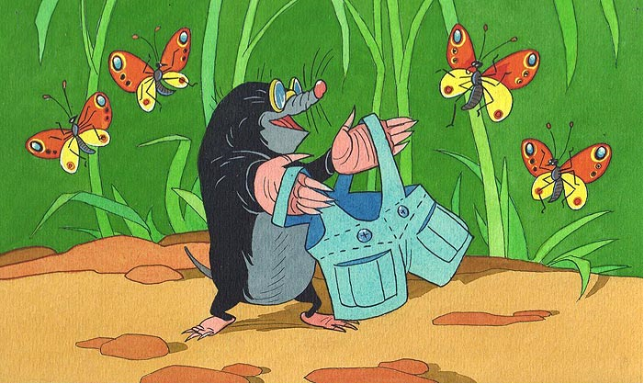
– Ах, які гарні штанці! А кишені! У них увійде все, що я знайшов: і кулька, і цвях, і дзеркальце...

Slide 38
ЗУПИНКА!
Чи отримав кротик штанці з кишенями?
Стебла льону перетворилися на полотно за до-помогою магії чи це реальний процес?
Які природні вміння тварин допомогли кротику переробити стебла льону на полотно? Зачитай.
Кротик отримав штанці просто так чи заслужив їх? Доведи.

Slide 39
Крок 2. Працюємо в зошиті
Запиши дату.
Пропиши каліграфічно слова:
Кротик льон штанці кишені
Під словами зроби звукові схеми.

Slide 40
Крок 3. Пошукова робота
Чи зрадів кротик, коли отримав штанці?
Знайди і випиши речення, в яких про це
сказано?
Зроби звукові схеми під словами, в яких
кількість букв і звуків різна.

Slide 41
Крок 4. Завдання
Прослухай аудіоказку.
Прочитай казку:
самостійно
слідкуючи за аудіоказкою
Переглянь мультфільм. Він чеською мовою.
Ти все зрозумієш? Чому?

Slide 42
Урок закінчено!
Дякую за роботу!

